Slide 1
互换性与测量技术基础
（第2版）主编 柴 畅
主讲：郑盛新
手机：13966686066
邮箱：3132431703@qq.com
机械工程学院机械制造工程系
2021.3.9（2020-2021第二学期宣城）

Slide 2
互换性与测量技术基础
课程类型 | 专业基础必修课 | 学习专业 | 机械设计制造及其自动化、车辆工程等
教学学时 | 7周，28学时 | 实验学时 | 4次实验，4学时
考核方式 | 考试（40%）+平时（考勤10%、作业20%、课堂测试15%）+实验（15%）
教材 | 互换性与测量技术基础（第2版），柴畅，中国科学技术大学出版社，2016.8
参考书目 | [1]甘永立， 几何量公差与检测，上海科学技术出版社 2014.9 [2] 张铁、李旻，互换性与测量技术基础（第三版），清华大学出版社，2010.8 [3] 王长春等，互换性与测量技术基础（第2版），北京大学出版社，2010.9

Slide 3
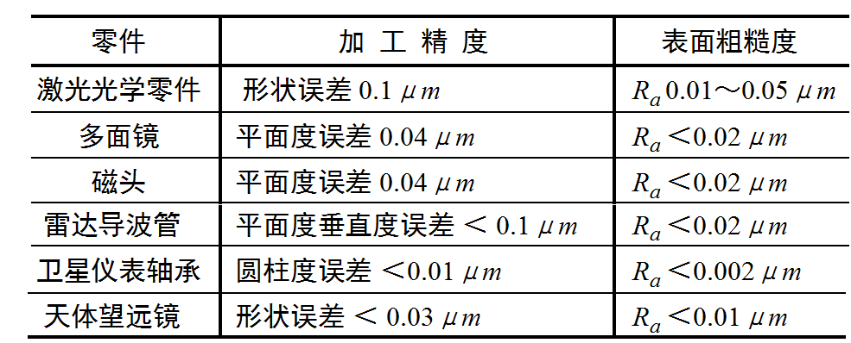
第1章 绪论
1.1课程简介和任务 精度设计
制造工艺能否达到？
重要性！！
典型高精度零件的精度要求
中国制造业的短板——精密制造
精密制造业提供的都是制造业的高精度的关键零部件，是产业链的最顶端，是利润最丰厚的核心部分。
以空中客车、波音为代表的飞机，以苹果、三星、华为为代表的智能手机，以通用、大众为代表的汽车等，都需要大量的精密制造类产品。

Slide 4
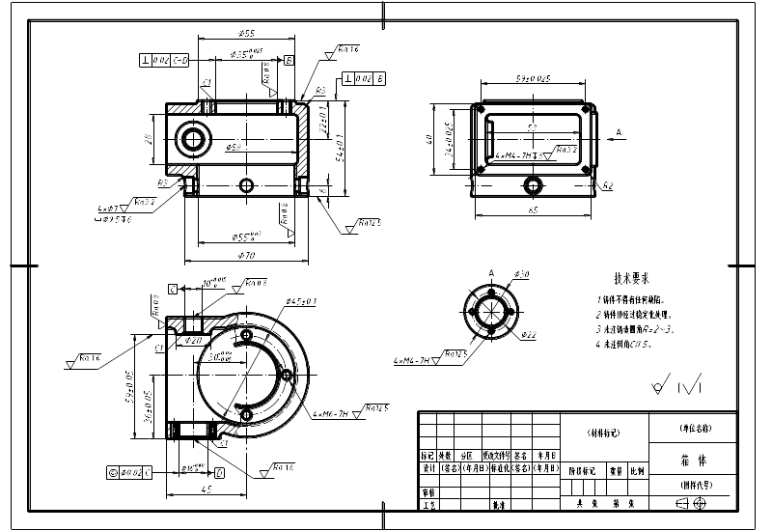
第一章 绪论
课程作用？
根据机械的功能要求，正确地选择机械零件的尺寸精度，形状和位置精度以及表面粗糙度轮廓的要求而进行的设计。
机械设计内容：
运动设计—齿轮减速器
结构设计；
箱体零件实例
箱体类零件一般是机器或部件主体部分，它起着支承、包容以及保护运动零件和其它零件的作用。

Slide 5
第一章 绪论
课程性质？
以一般通用零件的几何量的精度设计为核心，论述基本设计理论与方法的技术基础课程。
☆注意：若机械零件的设计中，没有精度要求，所设计的产品则没有实际意义，因为机械加工中存在各项误差；机械产品也无法装配。
课程内容？
“几何量公差”与“几何量检测”两部分组成。
课程特点及学习方法

Slide 6
第一章 绪论
思考以下问题：
为什么银行卡在任何ATM机都能使用？
机器上的轴承损坏了，更换时为什么只需要认准型号？
“接轨”是什么含义？全世界的轨道宽度为什么都是相同的？不同会有什么结果？
结构尺寸完全相同的两个零件，一个普通零件，另一个精密零件，加工成本和制造难度为什么相差那么大？
人民币面额为什么没有8元，80元的？世界各国货币面额有什么共同特点？
机械产品参数数值，例如螺钉螺栓的公称尺寸，为什么那么“眼熟”，即都是经常使用的数值？

Slide 7
1.2 互换性的概念和作用
广义概念：一种产品、过程或服务替代另一种产品、过程或服务且满足同样要求的能力。
日常生活和各工业领域普遍存在互换性要求举例：灯管、银行卡、服装等
狭义概念：机械产品的互换性——尺寸和功能彼此能够相互替换
举例：机器上的螺钉、自行车、缝纫机、钟表上的零部件
范围：机械制造业中的互换性通常包括几何量和机械性能的互换性，本课程仅讨论几何量的互换性和与之联系的几何量公差与检测。

Slide 8
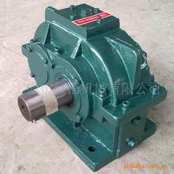
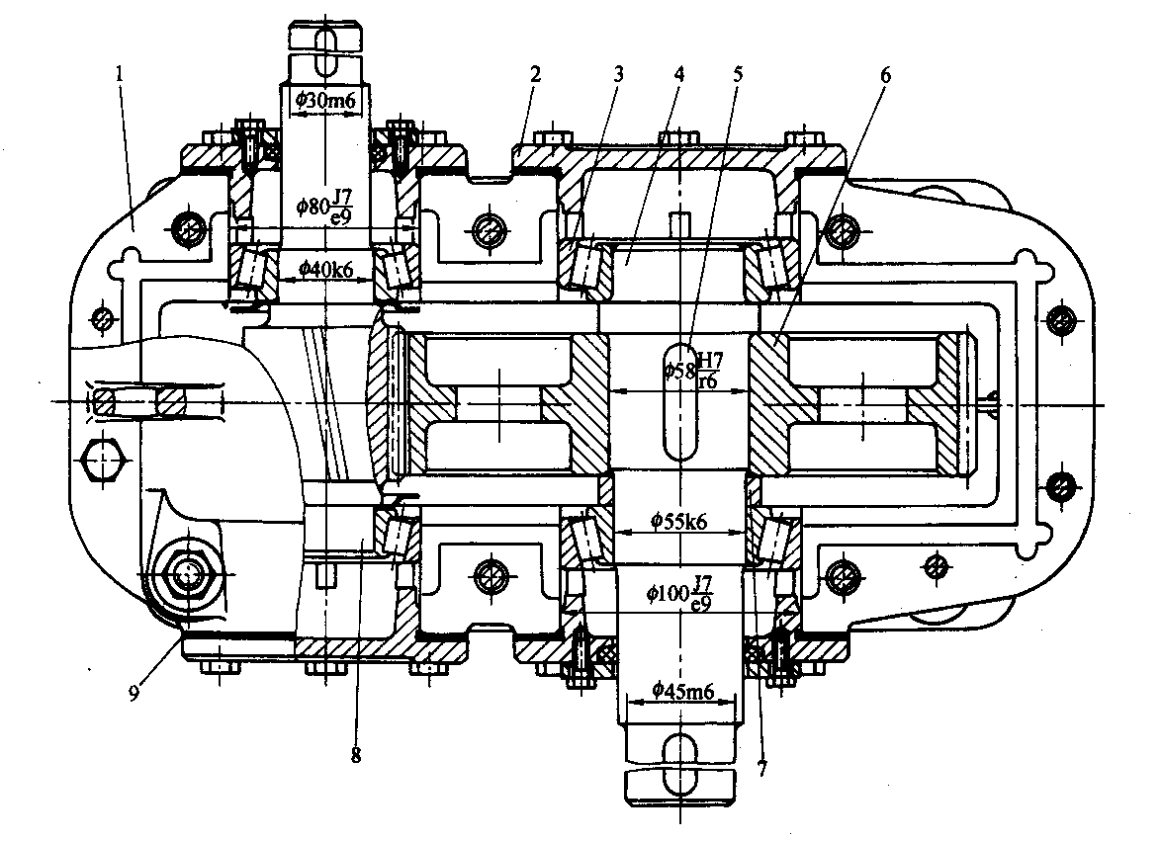
圆柱齿轮减速器互换性要求

Slide 9



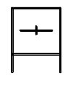
互换性的作用和意义
设计方面：可以最大限度地采用标准件、通用件和标准部件，大大简化了绘图和计算工作，缩短了设计周期，并有利于计算机辅助设计和产品的多样化。
制造方面：有利于组织专业化生产，便于采用先进工艺和高效率的专用设备，有利于计算机辅助制造，及实现加工过程和装配过程机械化、自动化。
使用维修方面：减少了机器的使用和维修的时间和费用，提高了机器的使用价值。
例：滚动轴承互换性的作用和意义

Slide 10
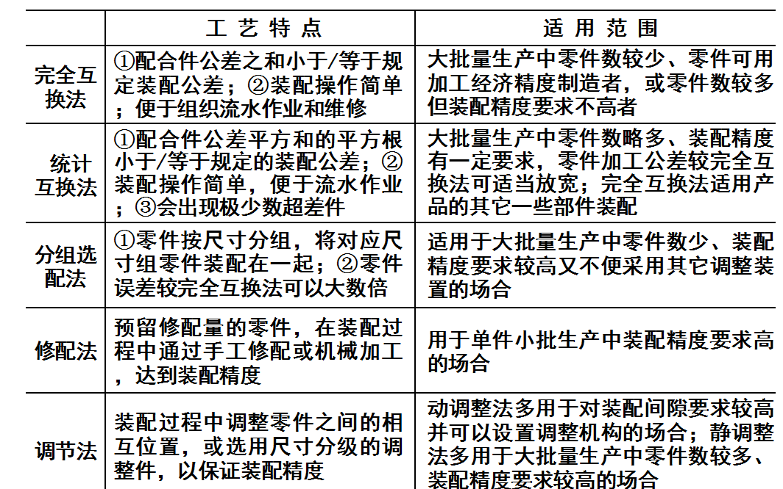
互换性的分类
分类：互换性按其互换程度分为完全互换和不完全互换。
定义：完全互换—零部件装配或更换时不需挑选和修配。不完全互换—零部件装配时允许有附加的选择和调整。
不完全互换的实现方法：分组装配法、调整法等

Slide 11
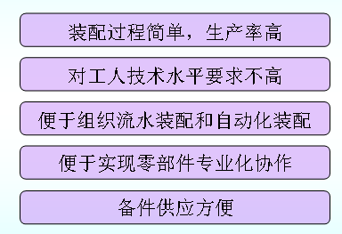
完全互换装配法
不完全互换装配法
扩大了制造公差，零件制造成本低；装配过程简单，生产效率高。

Slide 12
1.3公差的概念和作用
几何参数：尺寸、形状、位置
公差：允许的几何参数的变动范围称为公差。
加工时会产生误差，设计时我们要规定公差。用公差来限制误差
互换性要用公差来保证。在满足功能要求的前提下，公差尽量规定大一些，这样可以获得最佳的经济效益。
互换性：几何量、机械性能和物化性能
本课程讨论几何量的互换性
☆注意：加工一批零件的尺寸、形状、方向、位置和表面粗糙度轮廓等几何量不可能绝对准确，总是存在误差。从功能上看，只要误差控制在一定的范围内，以保证零件充分近似，就能满足互换性的要求。
公差的作用？

Slide 13
1.4 标准化与优先数系
标准：为了在一定范围内获得最佳秩序，对活动或其结果规定共同的和重复使用的规则、导则或特性的文件。(GB/T 20000.1-2002《标准化工作指南 第1部分: 标准化和相关活动的通用词汇》)
标准化：为了在一定范围内获得最佳秩序，对实际的或潜在的问题制定共同的和重复使用的规则的活动。
标准化工作：制定、发布、实施和监督的全部活动过程

Slide 14
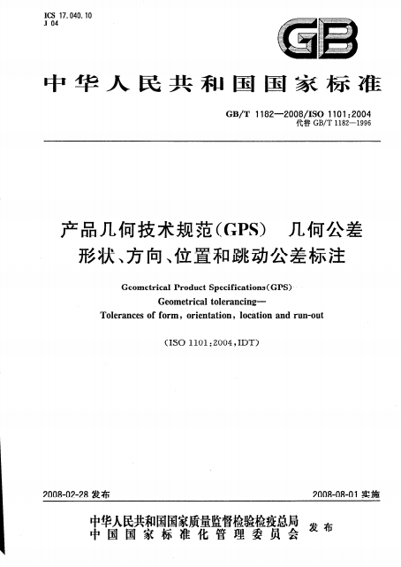
国家标准
国际标准分类号
标志
标准编号
中文名称
英文名称
发布日期
实施日期
发布单位

Slide 15
标准化的历史
标准化的历史：
1、古代标准化
人类在原始社会出现的，统一的语言、符号、记号、象形文字和数字，此为标准化的起源
第一次人类社会的农业、畜牧业分工中，公平交换、等价交换的原则，决定度、量、衡单位和器具标准统一
第二次产业大分工，农业、手工业分化时，为了提高生产率，对工具和技术规范化就成了迫切要求 青铜器、铁器
2、近代标准化
机器生产、社会化大生产使标准化活动进入了定量地以实验数据科学阶段
1901年英国标准化学会正式成立；
1902年英国纽瓦尔公司制定了公差和配合方面的公司标准――"极限表"，这是最早出现的公差制

Slide 16
标准化的历史
标准化的历史：
2、近代标准化
1926年在国际上成立了国家标准化协会国际联合会（ISA）
1932年已有25个国家相继成立了国家标准化组织
1946年国际标准化组织ISO正式成立
3、现代标准化
随着经济全球化，特别是信息技术高速发展和市场全球化的需要，要求标准化摆脱传统的方式和观念，以系统的理念处理问题，建立与经济全球化相适应的标准化体系
现代标准化更需要运用方法论、系统论、控制论、信息论和行为科学理论的指导，以标准化参数最优化为目的，以系统最优化为方法，运用数字方法和电子计算技术等手段，建立与全球经济一体化、技术现代化相适应的标准化体系。

Slide 17
标准的分类
使用范围分：
国家标准、地方标准、行业标准和企业标准；
《中华人民共和国标准法》规定
作用范围分：
国际标准、区域标准、国家标准、地方标准和试行标准；
对象特性分：
基础标准、产品标准、方法标准、安全标准、卫生标准和环境保护标准；

Slide 18
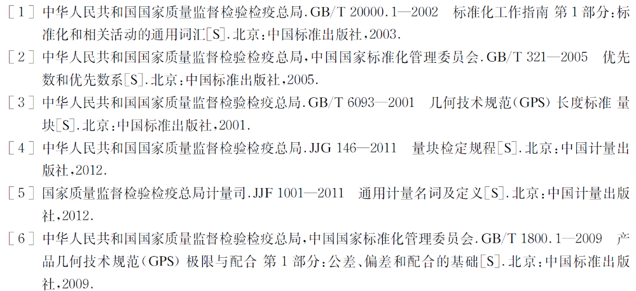
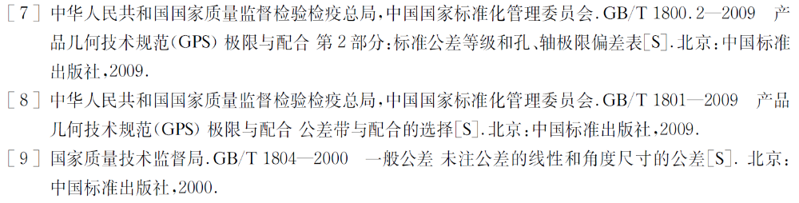
标准化代号
国家标准：
代号：GB或GB/T表示，GB （强制性国家标准）GB/T （推荐性国家标准）
范围：国家标准在全国范围内适用，其他各级标准不得与国家标准相抵触。
地位：国家标准是四级标准体系中的主体。
构成：一项完整的国家标准通常由标准代号、标准发布的顺序号和颁布年代来表示。
例如：GB/T 1801-2009。
注意：GB/T 1801-2009和GB/T 1801-1999。前者是新标准，后者是旧标准。

Slide 19
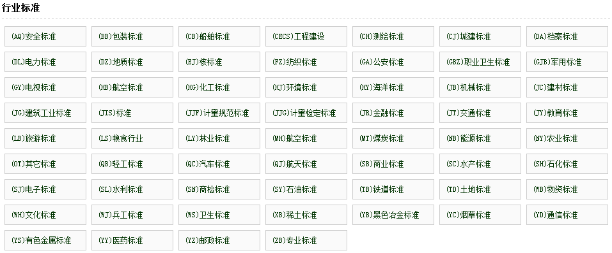
标准化代号
行业标准：
代号：汉语拼音缩写，如机械行业标准JB；
范围：对没有国家标准而又需要在全国某个行业范围内统一的技术要求所制定的标准。
地位：行业标准是对国家标准的补充，是在全国范围某一行业内统一的标准。行业标准在相应国家标准实施后，应自行废止。
构成：标准代号、标准发布的顺序号和颁布年代来表示。
分类：国务院标准化行政主管部门已批准发布了61个行业的标准代号。如JB、QB、FJ、TB等分别是机械、轻工、纺织、铁路运输行业的标准

Slide 20
标准化代号
地方标准：
代号：汉语拼音缩写，“DB”加上省、自治区、直辖市的行政区划代码，如DB 37、DB 34、DB 31、DB 44分别是山东省、安徽省、上海市和广东省地方标准的代号。
范围：国家的某个地区通过并公开发布的标准。地方标准在本行政区域内适用。在相应的国家标准或行业标准实施后，地方标准应自行废止。
构成：标准代号、标准发布的顺序号和颁布年代来表示。

Slide 21
标准化代号
企业标准：
指企业所制定的产品标准和在企业内需要协调、统一的技术要求、管理和工作要求所制定的标准。
企业生产的产品没有国家标准、行业标准和地方标准的，应当制定企业标准，作为组织生产的依据。
对已有国家标准、行业标准和地方标准的，国家鼓励企业制定严于上述标准的企业标准，在企业内部适用。
企业标准由企业组织制定，并按省、自治区、直辖市人民政府的规定备案。
企业标准代号,例如Q/JINHUA 08—2003 Q—企业标准代号，JINHUA—景华公司企业代号，08—标准的顺序号，2003—标准年号（2003年制定的）。

Slide 22
标准化的意义
互换性、公差、检测和标准化之间的关系就是给零部件规定合理的公差，正确进行检测，是实现互换性的必要条件。
改进产品质量、提高适应性、防止贸易壁垒、促进技术合作,对加快经济发展、提高生产率、改善环境、安全生产有十分重要作用
中国标准网：http://www.standardcn.com
国家标准查询网：http://cx.spsp.gov.cn
国标久久：http://www.guobiao99.com

Slide 23
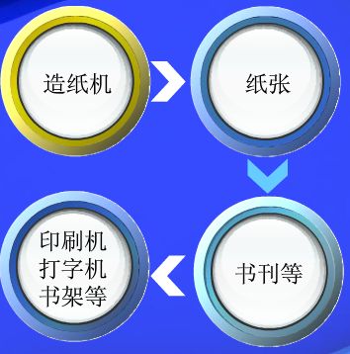
优先数与优先数系
数值传播特性
在机械设计中，许多参数不是孤立的，如果选定，这个数值就会按照一定规律，向一切有关的参数传播。所以机械产品中的各种技术参数不能随意确定。
为使产品的参数选择能遵守统一的规律，使参数选择一开始就纳入标准化轨道，必须对各种技术参数的数值作出统一规定。
国家标准：
《优先数和优先数系》（GB/T321—2005）

Slide 24
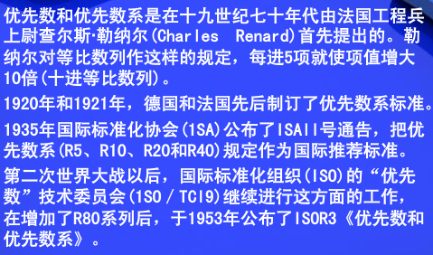
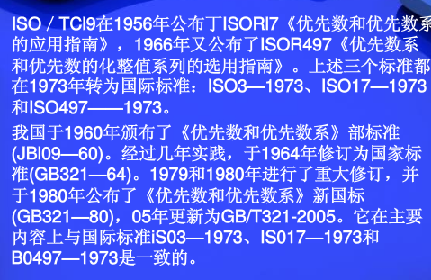
优先数与优先数系简史

Slide 25
优先数和优先数系的概念
GB/T321—2005中规定以十进制等比数列为优先数系，并规定了五个系列R5、 R10、 R20、 R40和R80，公比 其中前四个系列作为基本系列， R80为补充系列，仅用于分级很细的特殊场合。各系列的公比为；
R5的公比： q5≈1.60； 派生系列：
R10的公比： q10≈1.25； R10/3 R5/2等
R20的分比： q20≈1.12；
R40的公比： q40≈1.06；
R80的公比： q80≈1.03。
q
=
r
10
r

Slide 26
优先数的取值
优先数系的五个系列中任一个项值均为优先数。按公比计算得到的优先数的理论值，除10的整数幂外，都是无理数，工程技术上不能直接应用。实际应用的都是经过圆整后的近似值。根据圆整的精确程度，可分为：
（1）计算值：取五位有效数字，供精确计算用。
（2）常用值：即经常使用的通常所称的优先数，取三位有效数字。
（3）化整值：基本系列中的常用值进一步化整后所得数值，一般取两位有效数字。

Slide 27
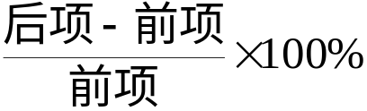
优先数系的特性
包含性：R5系列的项值包含在R10系列中， R10系列的项值包含在R20系列中， R20系列的项值包含在R40系列中， R40系列的项值包含在R80系列中
延伸性：数列中的项值可以按十进制向两端无限延伸，所有大于10和小于1的优先数（或化整值），都可以用10 的整数幂乘附表1-1的优先数求得
同一系列任意相邻两优先数相对差（ ）近似不变，R5系列约60%， R10系列约25%
同一系列中任意两项经过乘、除、乘方等运算，仍近似为数列中的优先数

Slide 28
优先数系的应用
基本系列：只要满足技术与经济上的要求，应该按照R5、R10、R20、R40的顺序，优先选用公比较大的基本系列
派生系列：当基本系列的公比不能满足分级要求，可以选用派生系列，且优先采用公比较大和延伸项含有项值1的派生系列
复合系列：从制造和使用的经济性考虑，在不同参数区间需要公比不同的系列时，可分段选用适宜的基本系列或派生系列构成的复合系列
例：用R10和R20组成的具有两个公比的复合系列

Slide 29
优先数系的优点
经济合理的数值分级制度 产品的参数从最小到最大有很宽的数值范围，经验和统计表明，数值按等比数列分级，能在较宽的范围内以较少的规格，经济合理地满足社会需要。
统一简化的基础 避免同一种产品的尺寸参数杂乱无章，品种规格过于繁多。
具有广泛的适应性 优先数中包含有各种不同公比的系列，因而可以满足较密和较疏的分级要求。这对发展产品品种是很顺利的。
简单易记计算方便 优先数系是十进等比数列，其中包含10的所有整数幂。只要记住一个十进段内的数值，其他的十进段内的数值可由小数点的移位得到。

Slide 30
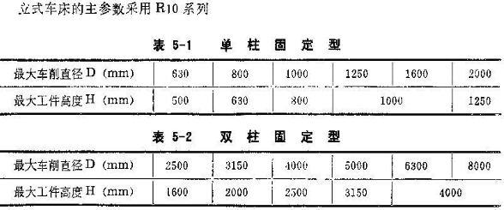
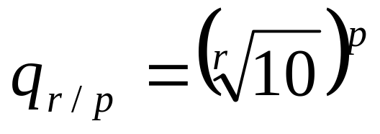
应用举例
例1立式车床主参数 R10 公比1.25
派生系列的公比
例2 电动机的转速（单位为r/min）375,750,1500,3000…等，
就是按R40/12(375…)派生系列确定的；
例3 摇臂钻床的主参数（最大钻孔直径，单位为mm）：25,40,63,80,125…等，
就是按R20/4(25…)派生系列确定的。

Slide 31

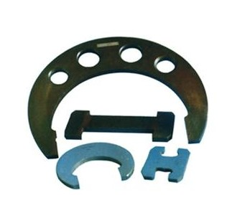
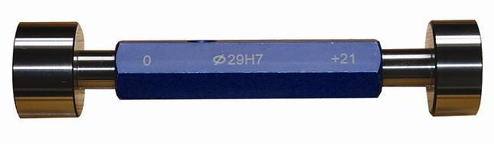
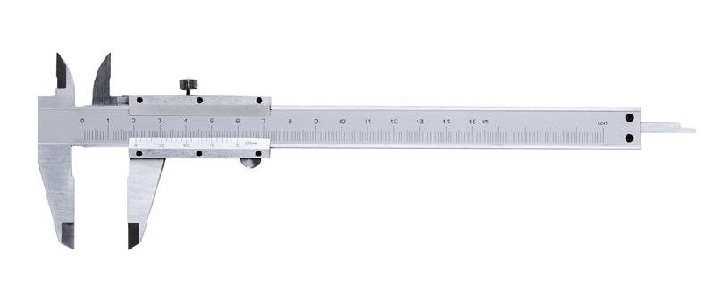
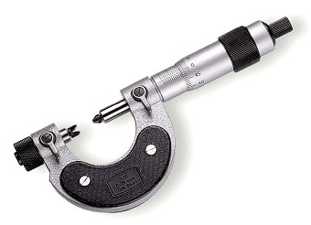
1.5 几何量的检测
完工后的零件是否满足公差要求，要通过检测加以判断。检测包含检验与测量。
检验：只判断合格与否，不能获得具体数值。
测量：获得具体的数值。
意义：不仅用于判断工件是否合格，还可以依据检测结果分析产生废品的原因，从而设法减少废品。

